Slide 1

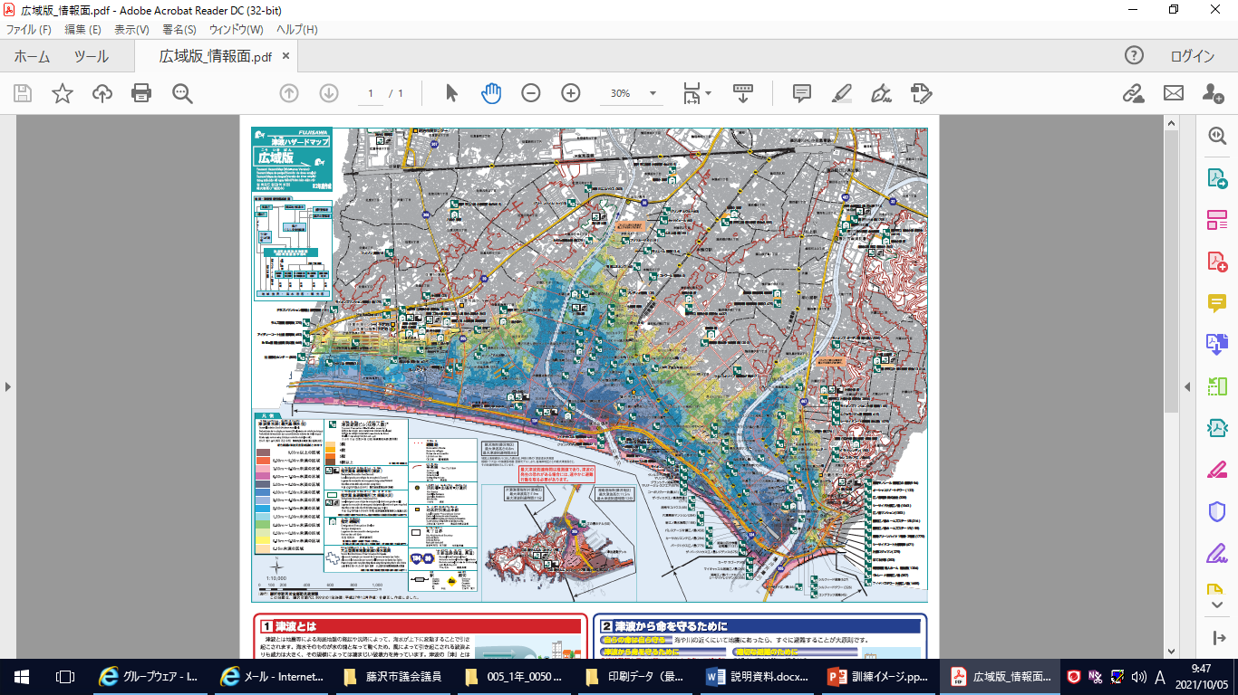
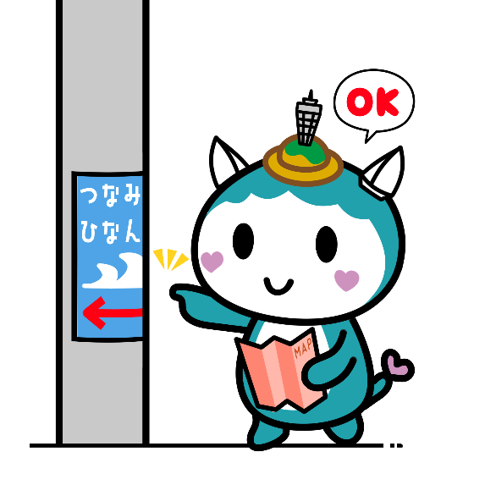
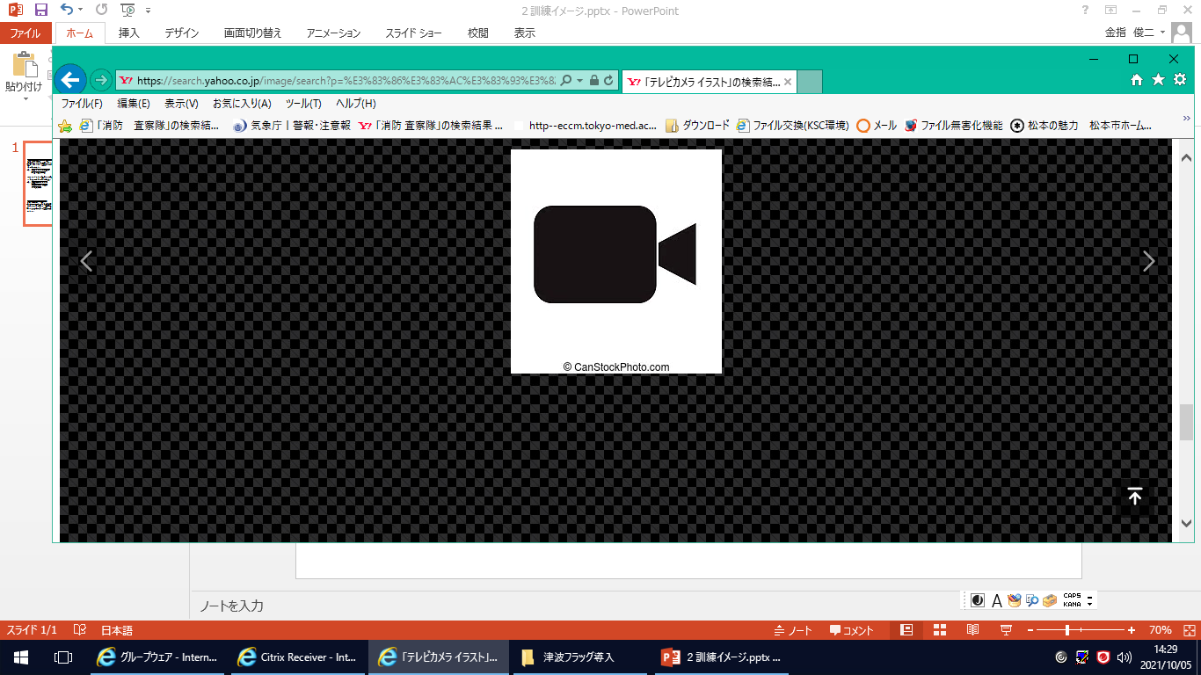
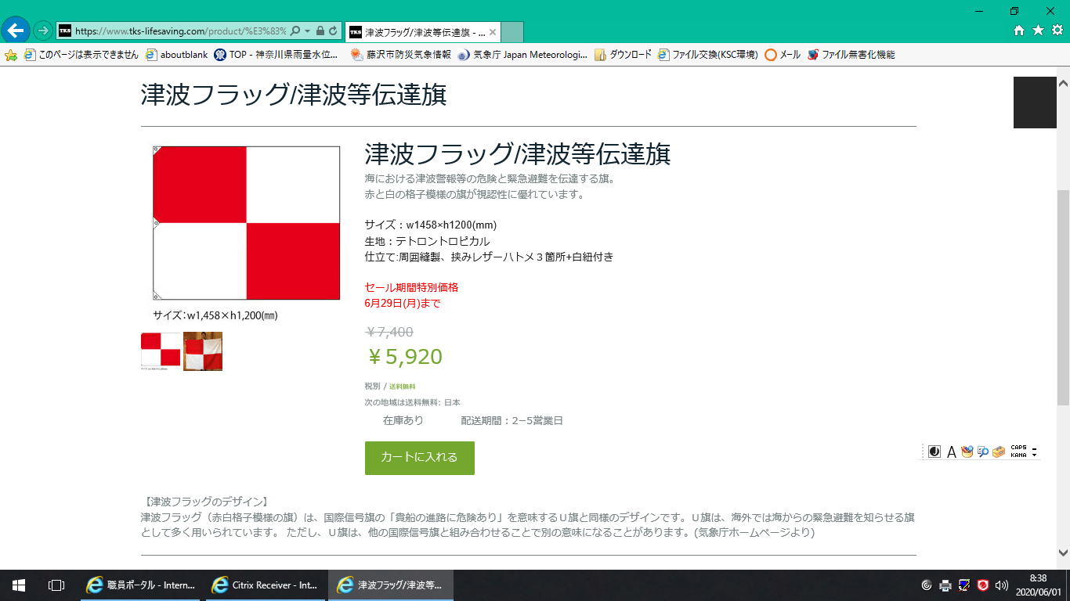
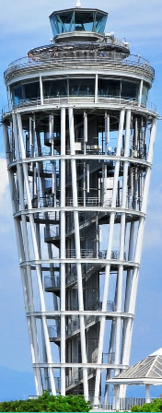
令和６年度津波対策訓練イメージ図
藤沢市役所７Ｆ
① 地震・津波情報伝達訓練
防災行政無線の大津波警報のサイレンの吹鳴及び防災ラジオへの緊急割込み放送を実施し、身の安全確保行動を行う。
④ 津波フラッグ掲出訓練
協力施設で津波フラッグを
掲出
・津波避難タワー
・新江ノ島水族館
・鵠生園
・江の島アイランドスパ
② 津波避難行動訓練
防災行政無線の大津波警報のサイレンを聞き、地域住民や海浜利用者は避難行動をとる。
辻堂市民センター
湘南メディカルビル
フジ鵠沼店
⑤ 災害対策本部対応訓練
江の島高所カメラの画像で、海岸や津波避難ビルの避難
状況や津波フラッグの掲出
状況を確認する。
③ 津波避難ビル受入訓練
訓練使用の協力を得られる施設において、避難者の受け入れを行う。
例）・ミオカステーロ鵠沼
海岸(調整中)
・新江ノ島水族館
・鵠南小学校
・湘南メディカルビル
スロープのある施設では車いす等の受け入れを検証。
・辻堂市民センター
・フジ鵠沼店
・湘南白百合幼稚園
ミオカステーロ鵠沼海岸(調整中)
鵠南小学校
津波避難タワー
湘南白百合幼稚園
江の島高所カメラ
新江ノ島水族館
鵠生園
江の島アイランドスパ

